Slide 1
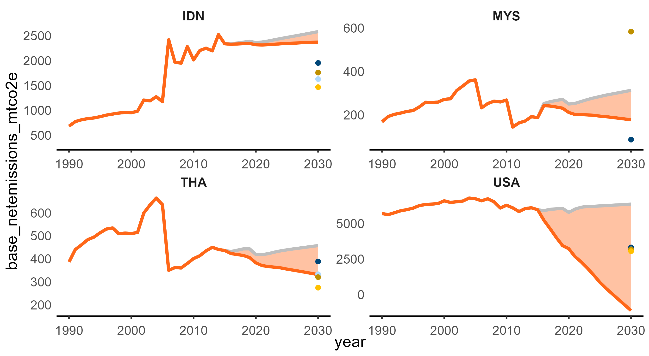

Slide 2
IDN
MYS
2500
600
2000
400
1500
1000
200
500
1990
2000
2010
2020
2030
1990
2000
2010
2020
2030
base_netemissions_mtco2e
THA
USA
600
5000
500
400
2500
300
200
0
1990
2000
2010
2020
2030
year
1990
2000
2010
2020
2030

